Slide 1
Рекомендательные системы на основе вложенных тегов
Исполнил: Чеботаев А. П.
Научный руководитель: Бухановский А. В., д.т.н
Кафедра Компьютерных Технологий, ФИТиП
СПб 2011

Slide 2
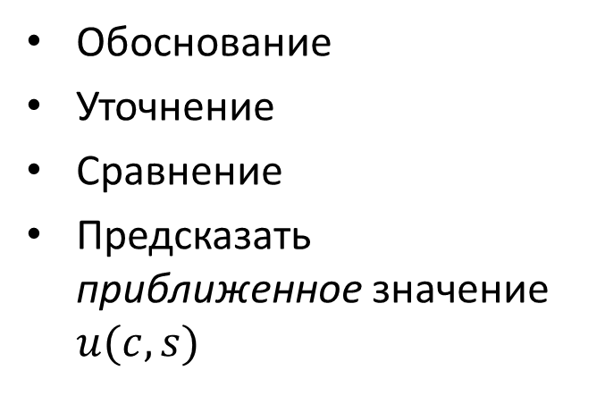

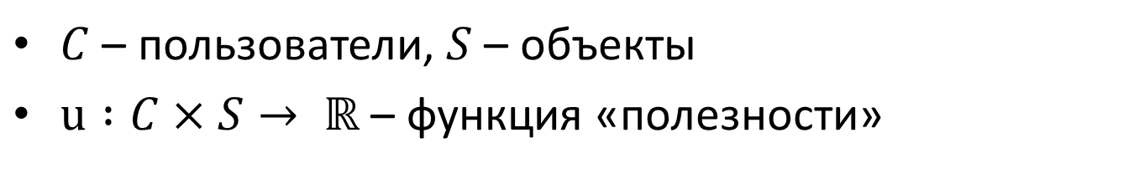
Рекомендательные системы
$C$ – пользователи, $S$ – объекты
$u :C×S→ ℝ$ – функция «полезности»
Современные РС
Лучше
Упорядочивание
Предсказать точное значение $u(c, s)$
Обоснование
Уточнение
Сравнение
Предсказать приближенное значение $u(c, s)$

Slide 3


Контентные методы
Ограниченность анализа
Фиксированная предметная область
Узкие рекомендации

Slide 4



Совместная фильтрация
Изменчивость профиля
Новый объект/пользователь
Избирательность внимания
Ресурсоемкость
Регулярный пересчет «соседей»

Slide 5
Скрытые факторы
Ресурсоемкость
Невозможность обоснования
Ручной подбор параметров
Регулярный пересчет параметров
prize

Slide 6
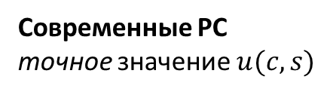

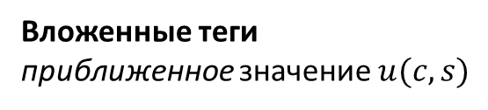
Рекомендательные системы
Вложенные теги
приближенное значение $u(c, s)$
Уточнение, фильтрация
Современные РС
точное значение $u(c, s)$
Обоснование
Сравнение, упорядочивание
Предсказание $u(c, s)$

Slide 7
Вложенные теги

Slide 8
Вложенные теги
Анна
Град Обреченный
1984
Борис
Фантастика
Стругацкие
Фантастика
Антиутопия
Антиутопия
Улитка на склоне
Стругацкие

Slide 9
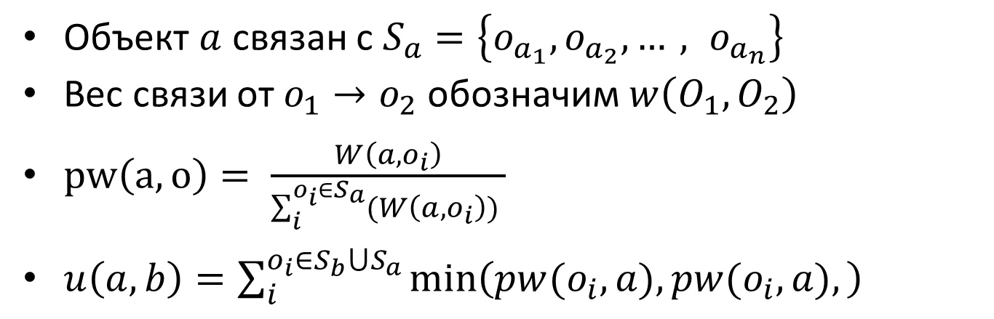
Сравнение объектов
5
26
a
7
b
75
3
84
Объект $a$ связан с$S_{a}=\left\{o_{a_{1}},o_{a_{2}}, …, o_{a_{n}}\right\}$
Вес связи от $o_{1}→o_{2}$ обозначим $w\left(O_{1},O_{2}\right)$
$pw\left(a,o\right)= \frac{W\left(a, o_{i}\right)}{\sum_{i}^{o_{i}∈S_{a}}{(W\left(a, o_{i}\right)) }}$
$u\left(a,b\right)=\sum_{i}^{o_{i}∈S_{b}⋃S_{a}}{min⁡\left(pw(o_{i},a),pw(o_{i},a),\right) }$

Slide 10
Поиск объектов
Использование вложенности
Быстрый поиск

Slide 11
Количественная оценка
1000000 рейтингов 6000 пользователей 100000 ключевых слов 3900 фильмов

Slide 12

Преимущества
Преимущества
Недостатки
Возможность обоснования
Возможность группировки и уточнения
Единый формат
Адаптивность
Не требователен к ресурсам
Быстрое время пересчета
Требуется сбор информации
Точное значение $u(c, s)$ ниже

Slide 13
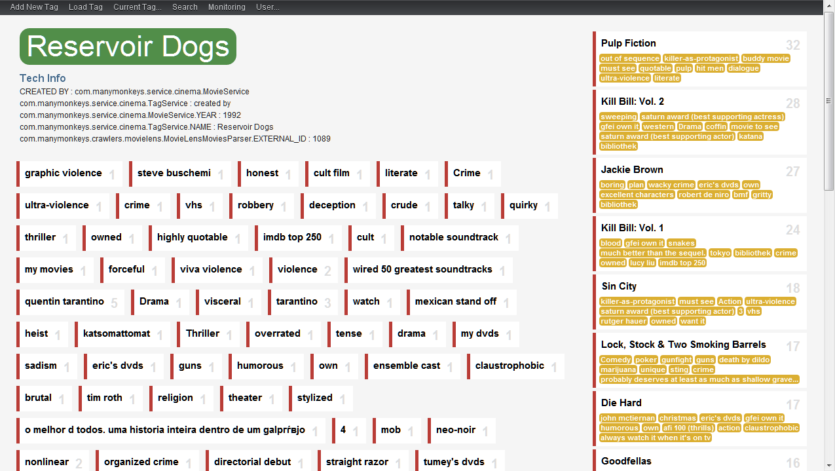
Прототип рекомендательной системы по методу вложенных тегов

Slide 14
Развитие
Функции сравнения
Алгоритмы поиска
Качество описания
IMDB
Анализ текстов
Фильтрация

